Slide 1
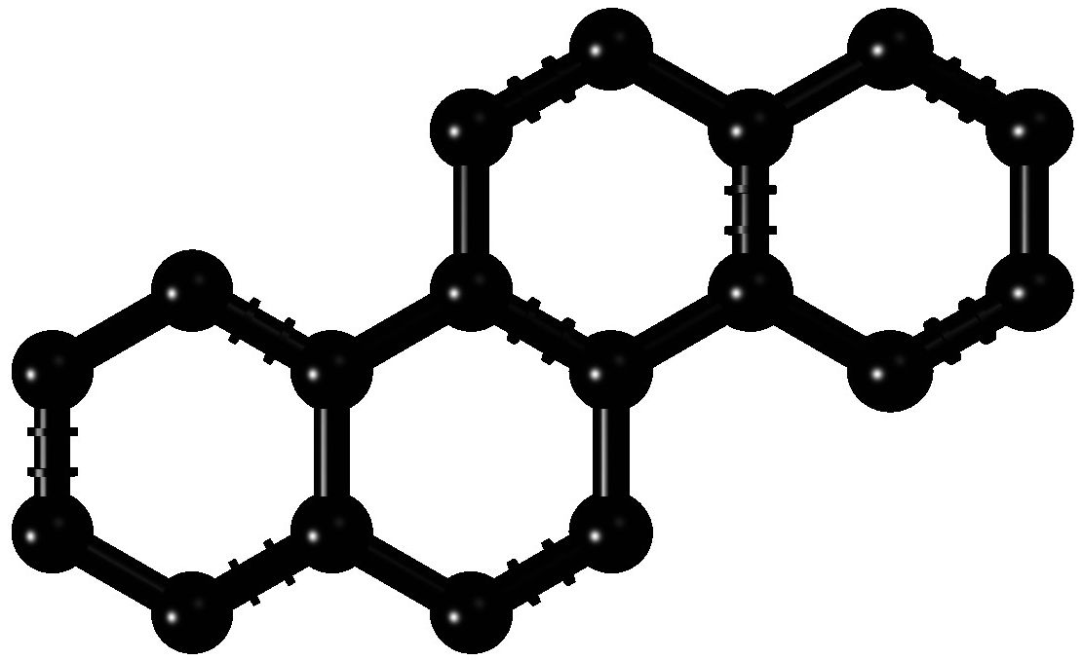
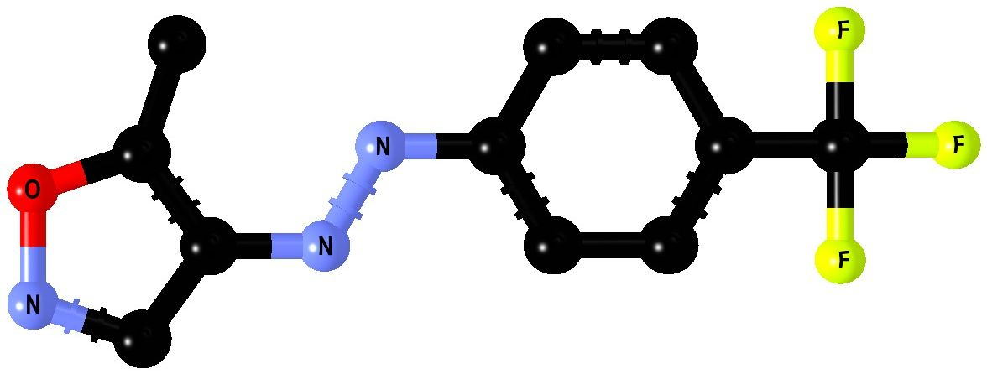
Interní grantová soutěž 2020
Vysoká škola technická a ekonomická
v Českých Budějovicích
Ústav technicko-technologický
Environmentální výzkumné pracoviště
Inovace experimentů pro demonstraci učiva CHS Chemie
a podpora výzkumné aktivity materiálového centra VŠTE
hlavní řešitel: Ing. Jan Podlesný Ph.D.
spoluřešitelé: prof. Ing. Filip Bureš Ph.D.
Ing. Veronika Jelínková

Slide 2
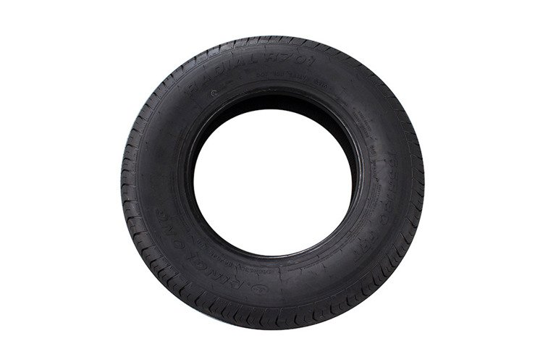
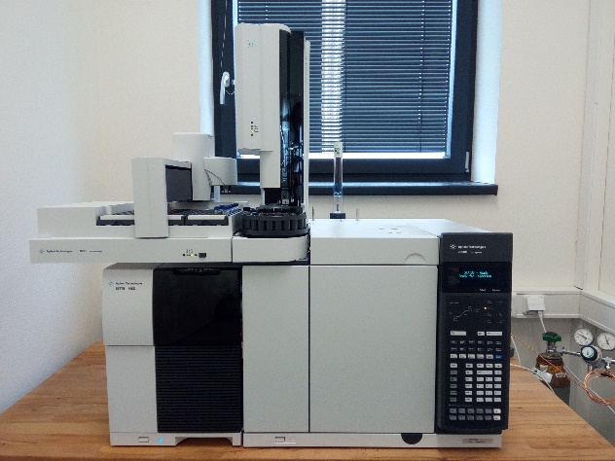
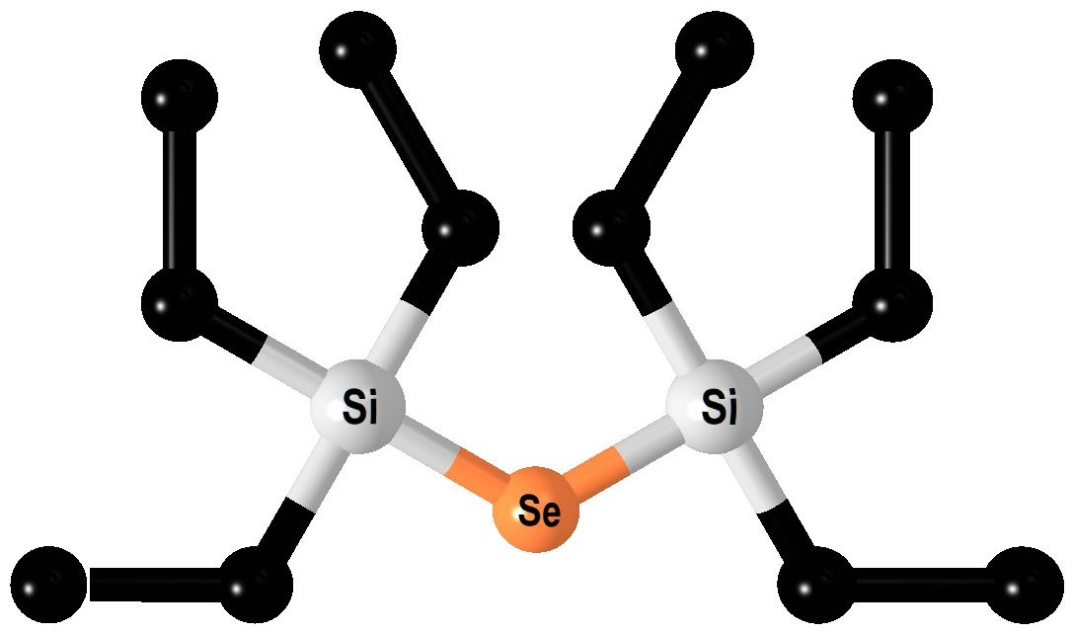
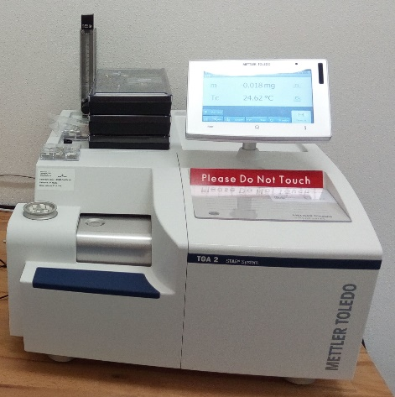
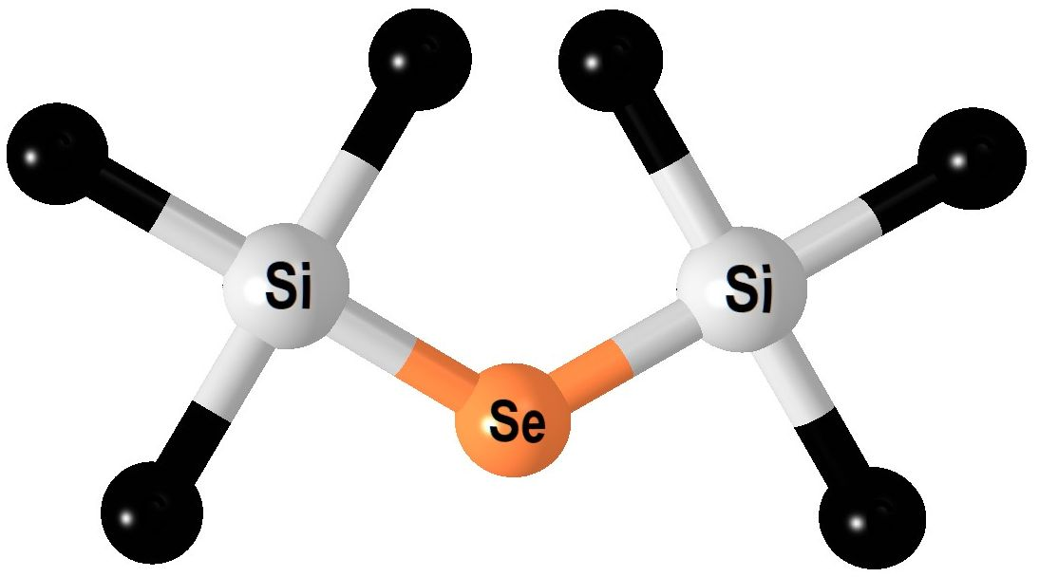
Cíle řešení
Podpora výzkumné aktivity pracovní skupiny materiálové laboratoře
pokročilá kvalitativní i kvantitativní GC/MS analýza polycyklických aromatických
uhlovodíků (PAU) přítomných v recyklátu z použitých pneumatik
termogravimetrická analýza (TGA) derivátů na bázi selenu pro atomární depozici

Slide 3
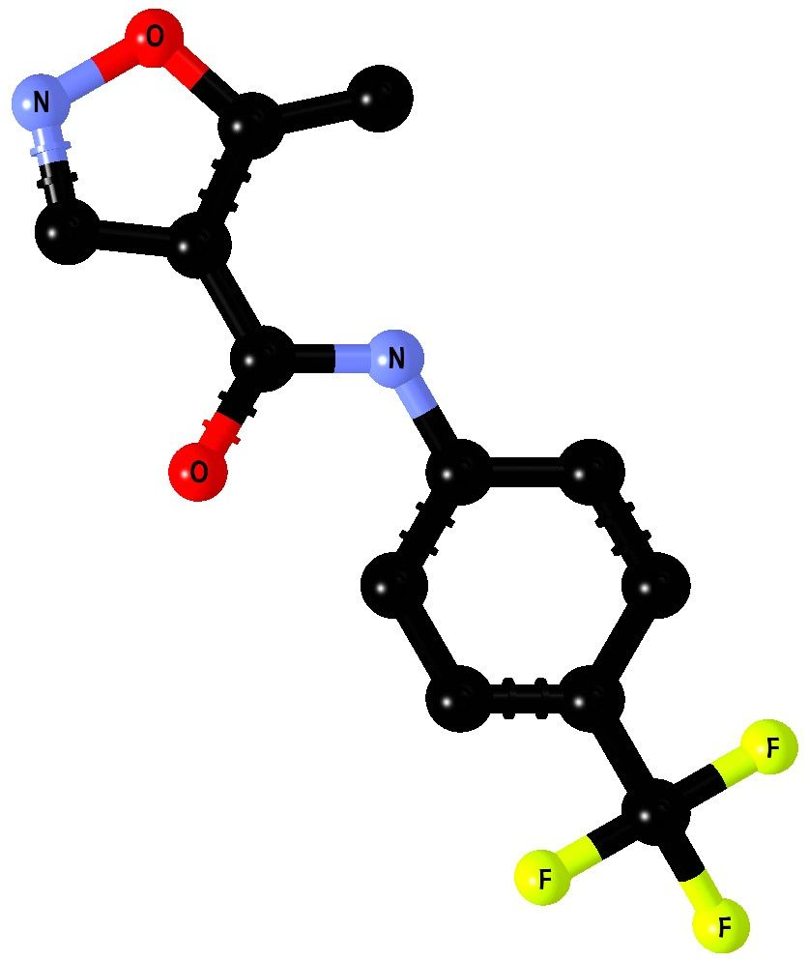
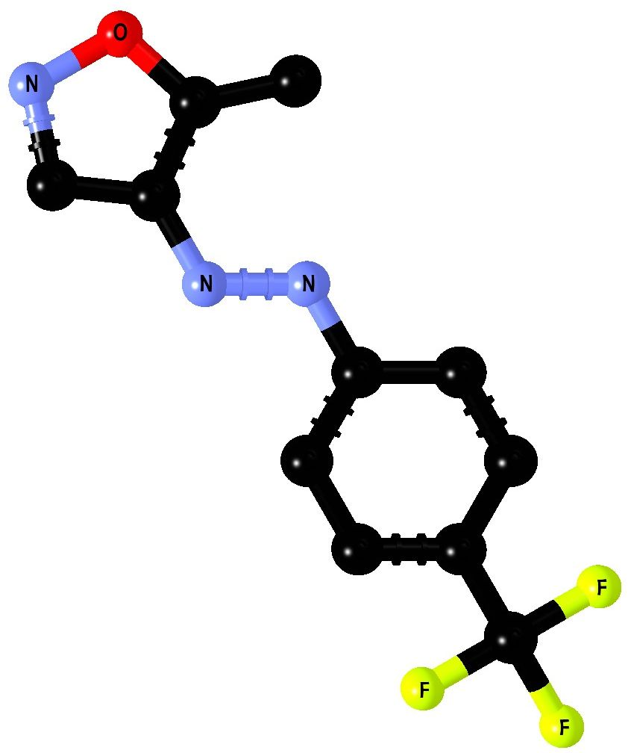
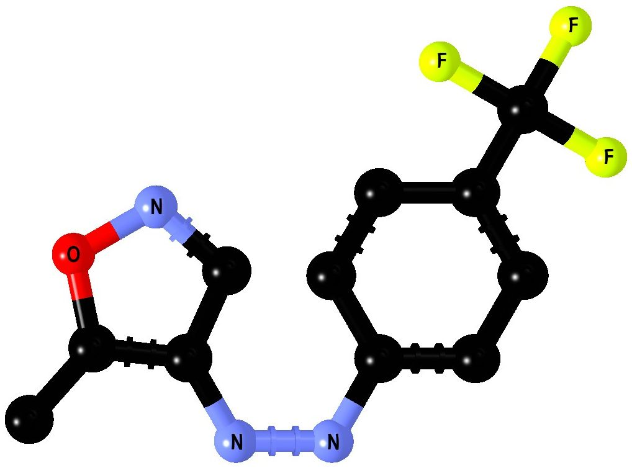
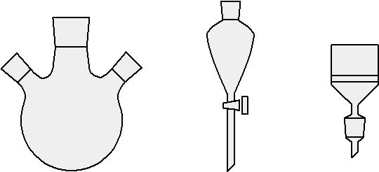
Cíle řešení
Podpora výzkumné aktivity pracovní skupiny materiálové laboratoře
syntéza organických ligandů pro nukleární receptory za účelem vývoje
léčiva s optickou kontrolou
hν
Inovace výuky chemie na VŠTE
inovace a optimalizace experimentů určených k demonstraci učiva probíraného v rámci předmětů CHS Chemie a CHM Chemie materiálů

Slide 4
GC/MS analýza PAU – identifikované látky
naftalen
acenaftylen
acenaften
fluoren
fenantren
fluoranthen
pyren
chrysen
benzo[b]fluoranthen
benzo[a]pyren
indeno[1,2,3-cd]pyren
benzo[g,h,i]perylen

Slide 5
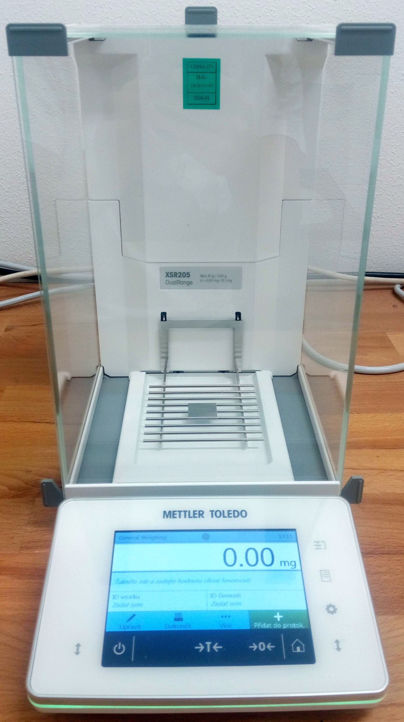
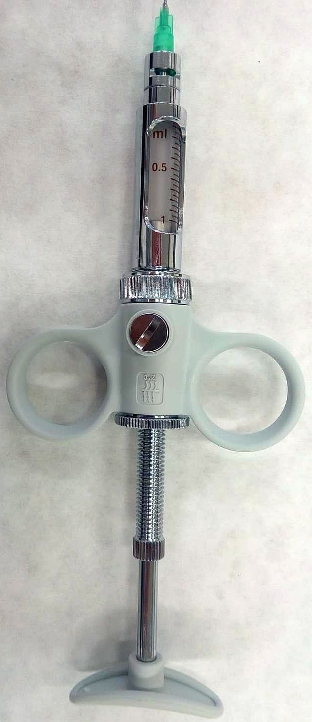
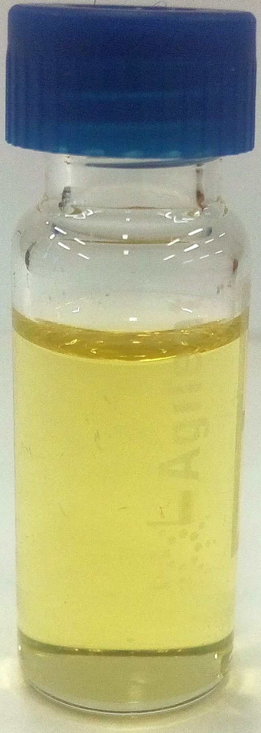
GC/MS analýza PAU – kvantifikace

Slide 6
TGA analýza Se derivátů
Δ
(R₃Si)₂Se
[Se] + 2[R₃Si]
R = alkyl
termální
stabilita

Slide 7
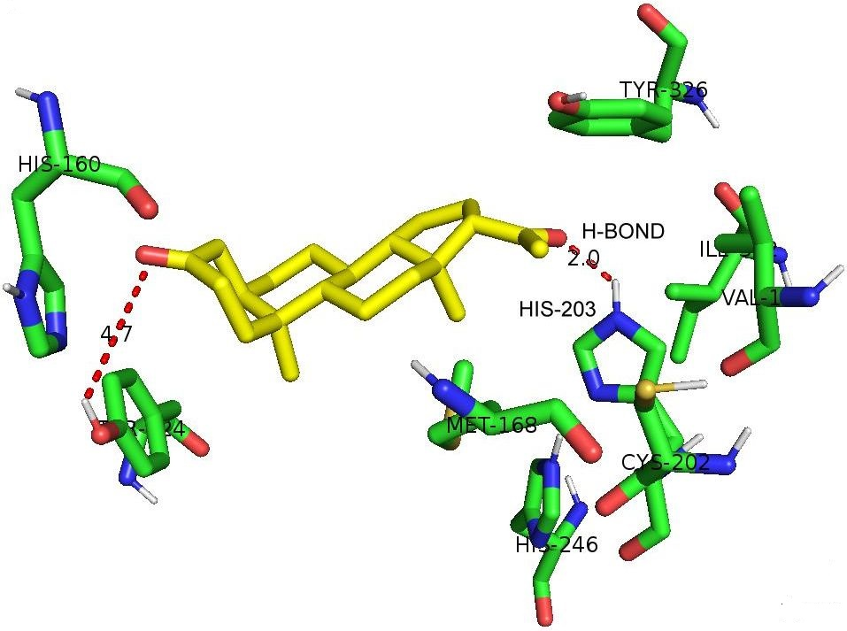
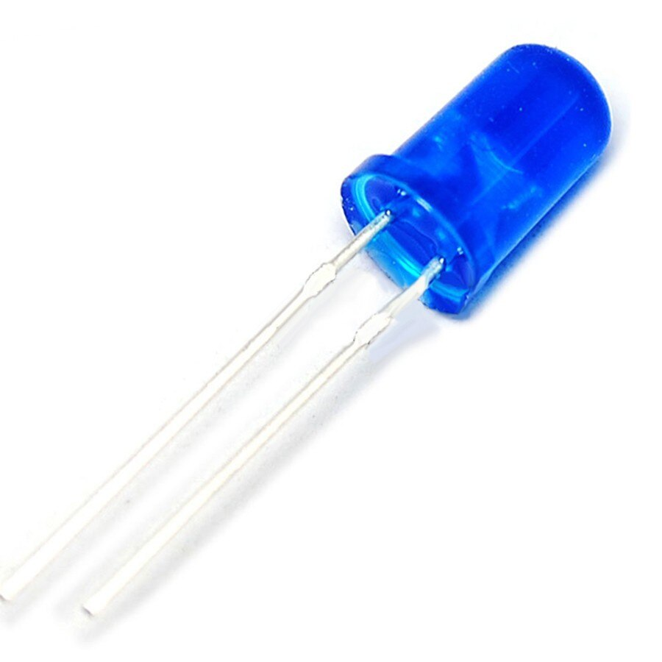
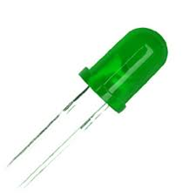
Syntéza potenciálně farmaceuticky významných
molekulárních přepínačů

Slide 8
Experimenty k demonstraci učiva Chemie
Aplikace indikátoru fenolftaleinu
pro detekci změn pH
„Tajemství barevných baněk“
pH = 8,2 – 12,0
fialová
pH = 0,0 - 8,2
bezbarvá

Slide 9
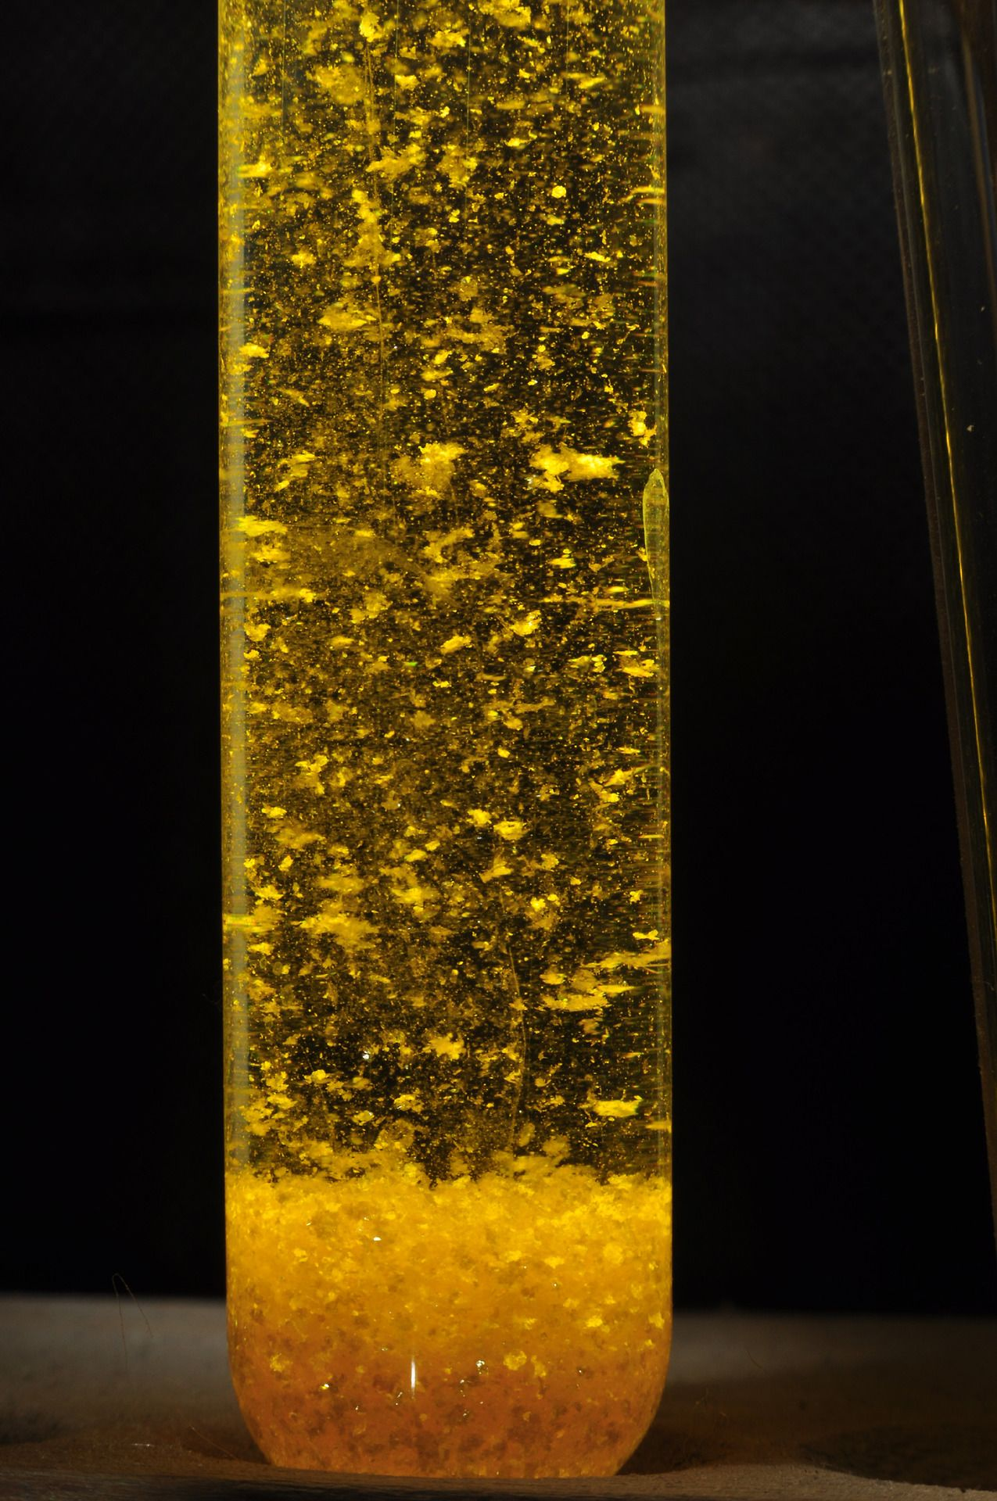
Experimenty k demonstraci učiva Chemie
Demonstrace srážecí reakce, závislosti rozpustnosti
na teplotě a krystalizace
„Zlatý déšť“
Pb(NO₃)₂ + 2KI PbI₂ + 2KNO₃

Slide 10
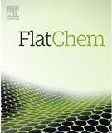
Závěr
GC/MS analýza polycyklických aromatických uhlovodíků v recyklátu
z použitých pneumatik
doposud identifikováno 12 PAU
koncentrace nalezených PAU = mg / Kg recyklátu
TGA analýza derivátů na bázi selenu
spoluautorství na dvou publikacích ^{[1,2]}
FlatChem – Chemistry of Flat Materials (Q1, IF = 3,910)
ChemPlusChem (Q2, IF = 2,753)
[1] R. Zazpe, J. Charvot, R. Krumpolec, L. Hromádko, D. Pavliňák, F. Dvorak, P. Knotek,
J. Michalicka, J. Přikryl, S. Ng, et al., FlatChem 2020, 21, 100166.
[2] J. Charvot, D. Pokorný, R. Zazpe, R. Krumpolec, D. Pavliňák, L. Hromádko, J. Přikryl,
J. Rodriguez-Pereira, M. Klikar, V. Jelínková, et al., Chempluschem 2020, 85, 576–579.

Slide 11
Závěr
Zahájení výzkumné spolupráce s Farmaceutickou fakultou
Univerzity Karlovy v Hradci Králové v oblasti vývoje nových ligandů
pro nukleární receptory
testování
v biologických
systémech
molekulární
dokování
syntéza
ligandů
design ligandů
Inovace a optimalizace experimentů pro demonstraci učiva předmětů
CHS Chemie a CHM Chemie Materiálů
Prezentace experimentů veřejnosti v areálu VŠTE v rámci akce Noc Vědců 2020

Slide 12
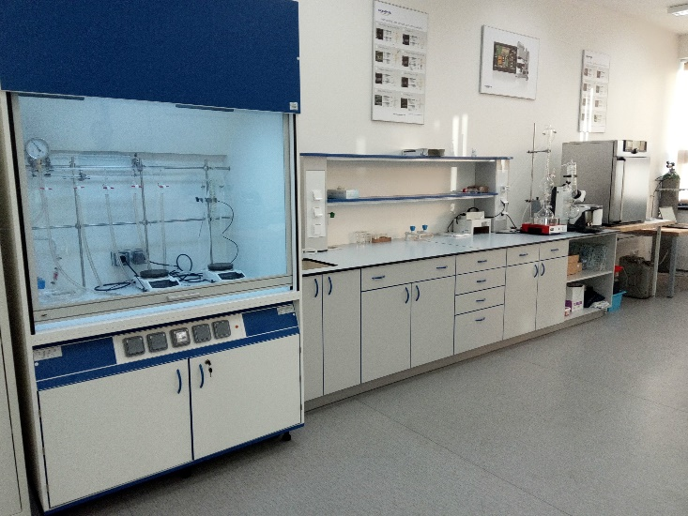
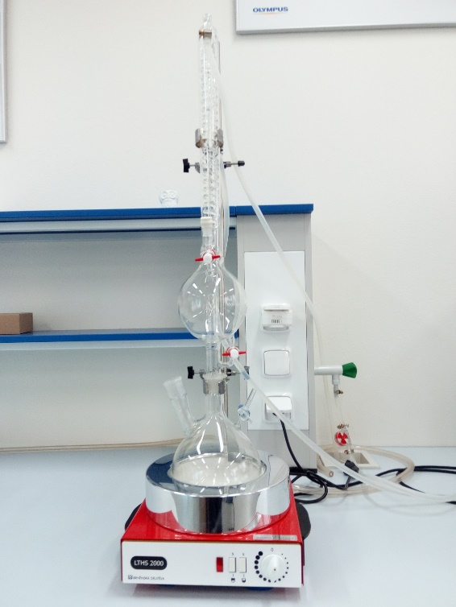
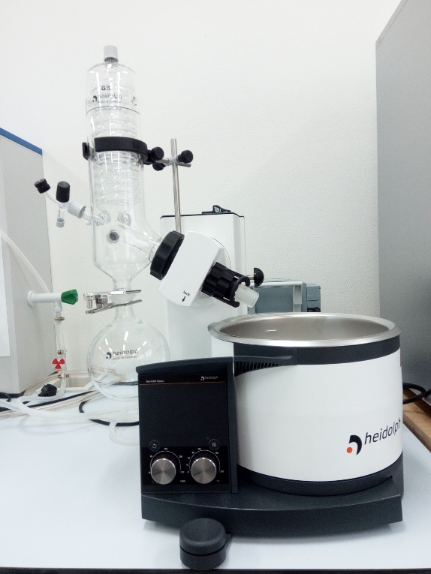
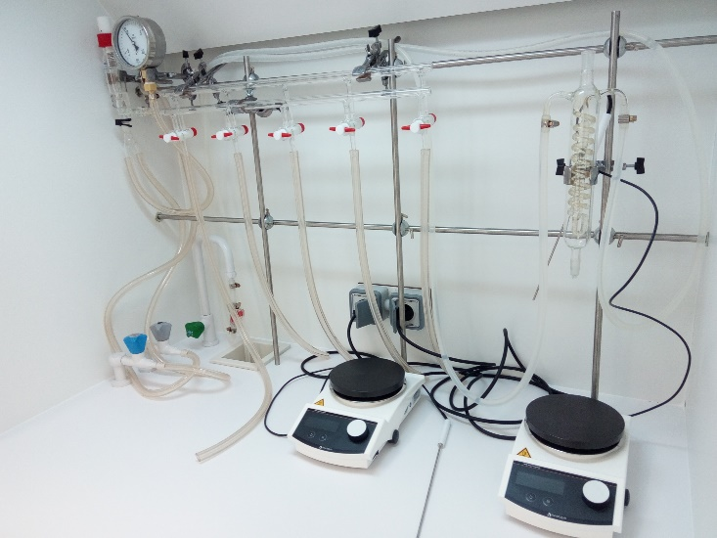
Děkuji vám za pozornost

